Slide 1
TRƯỜNG MẦM NON TT BA SAO
Đề tài: Nhận biết hình tròn
Chủ đề: Đồ chơi chuyển động được
Giáo viên: Vũ Thị Thơm

Slide 2
Bài hát: “Hình tròn của bé”

Slide 3
Hình tròn

Slide 4
Hình tròn màu đỏ
Hình tròn màu gì?

Slide 5
Hình tròn có lăn được không?

Slide 6
Vì sao hình tròn lăn được?

Slide 7
Trò chơi 1: Lăn hình

Slide 8
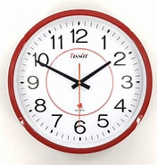
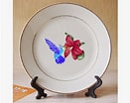
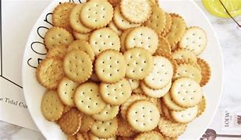
Trò chơi 2: Ai tinh mắt

Slide 9
VĐTN: Bài “Quả bóng”

